Slide 1
Imepro
TPI par Gouvernon Stan en 2023
Supérieur : Jeanmaire Alain
Expert : Del Torchio Morgan
Expert : Rebetez Daniel

Slide 2
Qui suis-je
Gouvernon Stan
Informaticien
CFC en 3ans
Maturité intégrée
Informatique
Manga
Tennis
Jeux vidéo
20 ans

Slide 3
Sommaire
Situation de départ
Application pour les élèves
Application pour les professeurs
Communications entre applications
Conclusion

Slide 4
Situation de départ
Impero est installé
Les élèves auront des portables
Alternative portable à Impero
Début des applications en Spécialisation

Slide 5
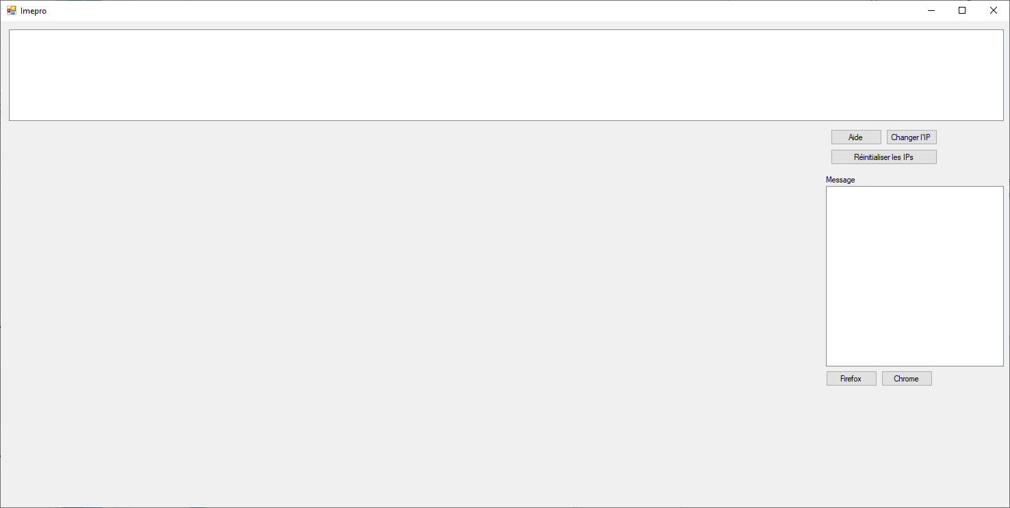
Application pour les élèves
État de départ
Travail effectué
Améliorations

Slide 6
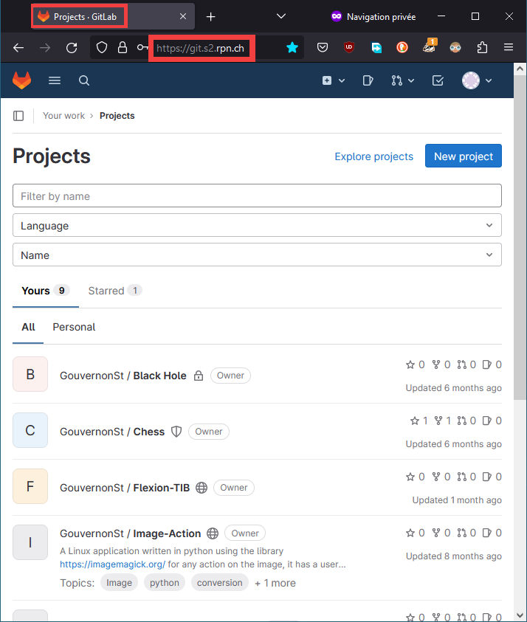
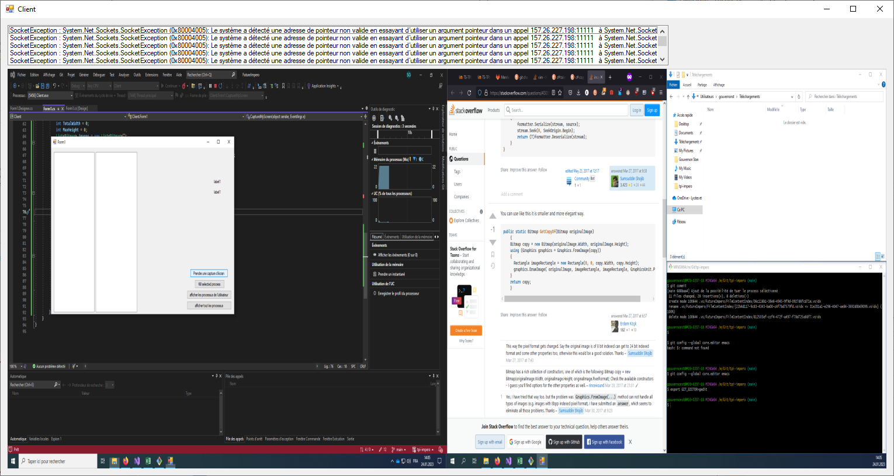
État de départ
Trouver les processus
Arrêter un processus
Capture d’écran
Récupération des titres.
Réception du Stream

Slide 7
Travail effectué
Sauvegarde de l’IP
Navigateur Intégré
Réception de messages
Blocage des applications
Blocage de l’utilisateur

Slide 8
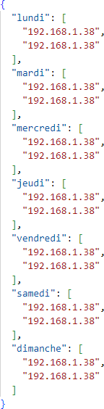
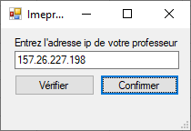
Sauvegarde de l’IP
Démarrage
Modification
Arrêt

Slide 9
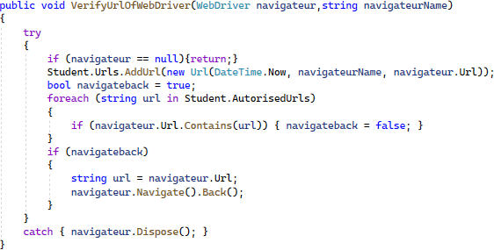
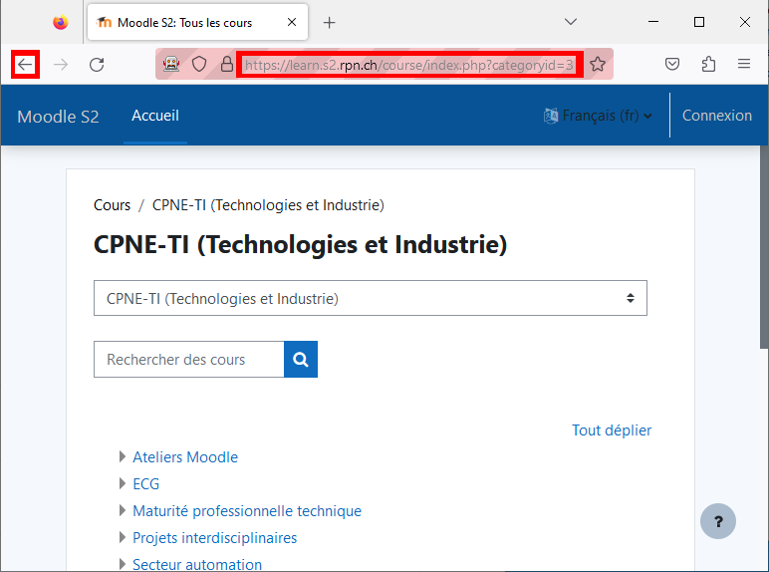
Navigateur intégré
Sélénium
Programmable
Récupération urls
Vérification

Slide 10
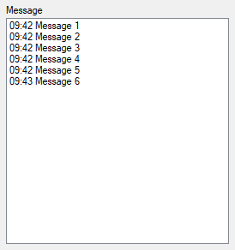
Réception de messages
Du professeur
Avec l’heure

Slide 11
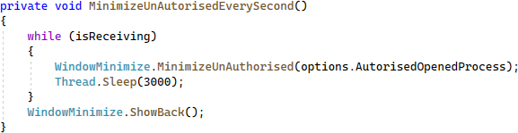
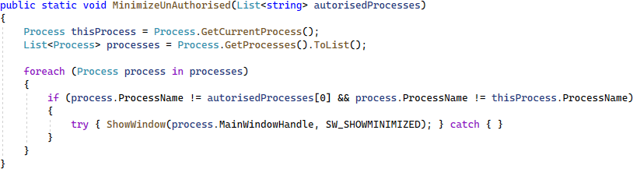

Blocage des applications
Toutes les 3 secondes
Récupération
Filtrage
Réduction

Slide 12
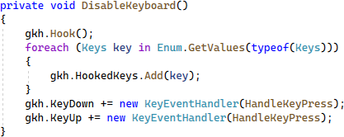

Blocage du clavier
Début blocage
Choix des touches
Événement invoqué
Rien faire

Slide 13
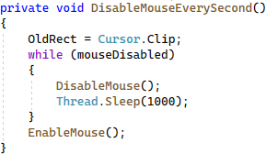
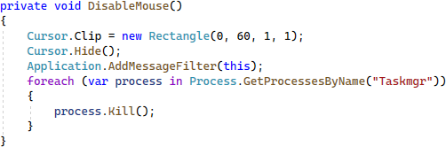
Blocage de la souris
Toutes les secondes
Rectangle de déplacement
Masquer
Gestionnaire de tâches

Slide 14
Améliorations
Sélénium:
Extensions
Thèmes
Historique
Marque page
Interface:
intuitive

Slide 15
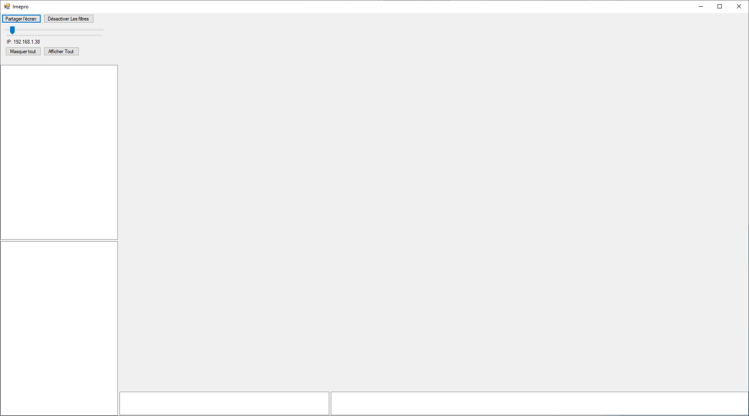
Application pour les professeurs
État de départ
Travail effectué
Améliorations

Slide 16
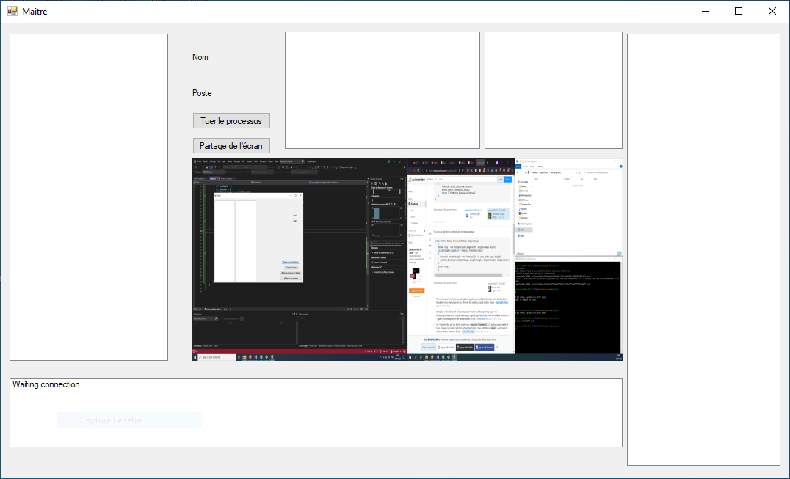
État de départ
Envoi de requêtes
Affichage des données client

Slide 17
Travail effectué
Affichage en TreeView
Listes de configurations
Miniatures
Affichage individuel
Option de Stream
Filtrage

Slide 18
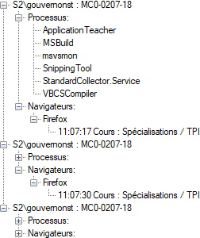
Affichage en TreeView
Élève : Poste
Processus:
Chrome
Excel
Navigateurs:
Firefox
Url
Url
Chrome
Url
Url

Slide 19
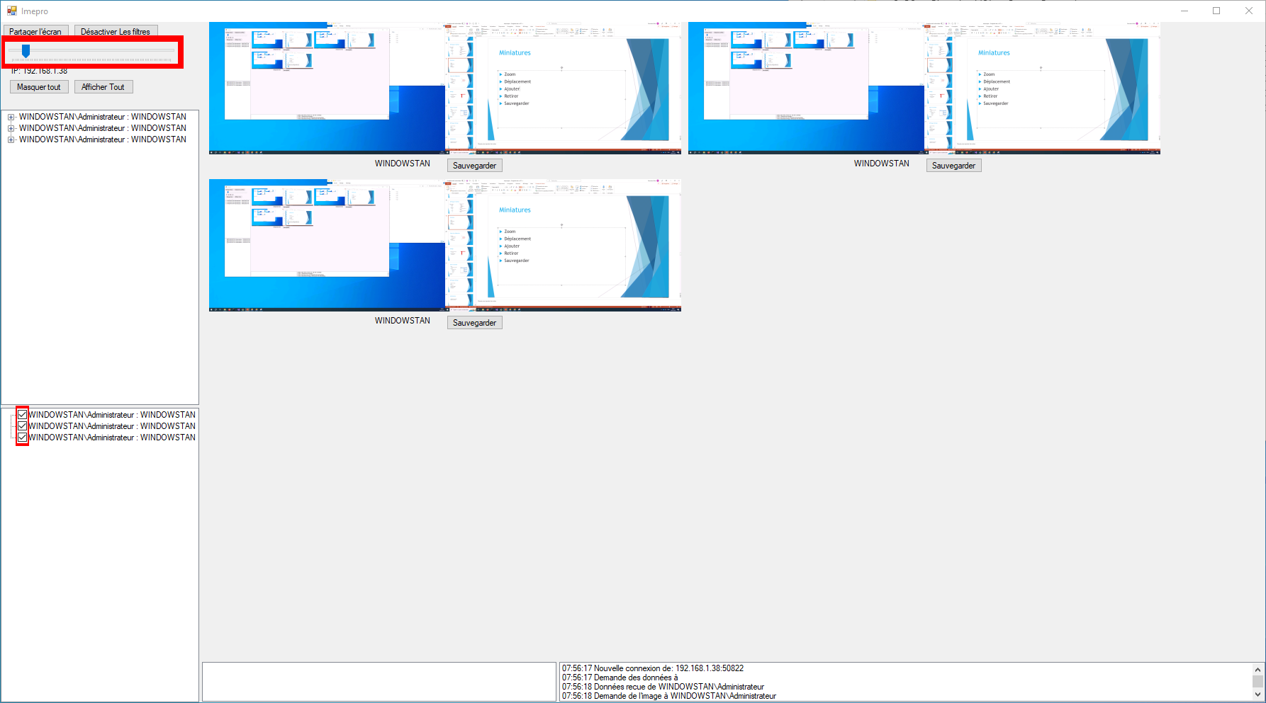
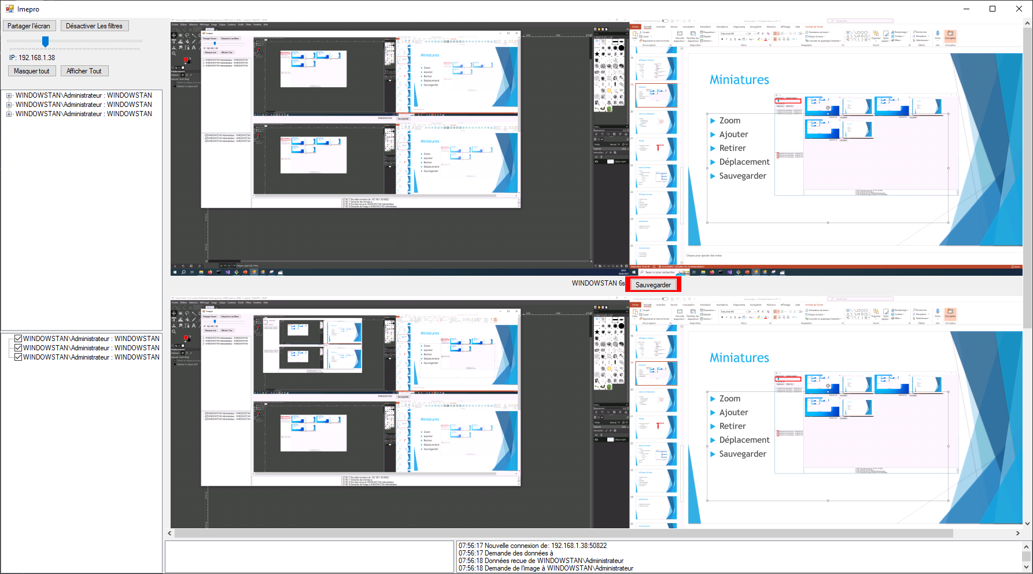
Miniatures
Zoom
Ajouter
Retirer
Déplacement
Sauvegarder

Slide 20
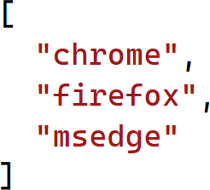
Listes de configurations
Filtrage
Processus alertés
Processus ignorés
Url alertées
Blocage
Url autorisées

Slide 21
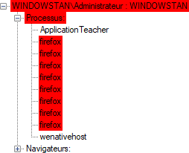
Filtrage
Processus/Url alerté
En rouge
Processus ignoré
Pas affiché

Slide 22
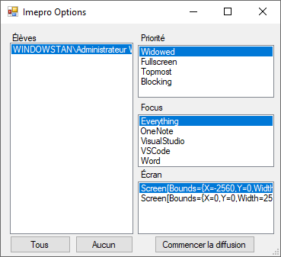
Option de Stream
Élèves
Priorité
Contrôle de l’élève
Fenêtré
Pleine écran
TopMost
Blocage
Focus
Applications autorisées
Écran

Slide 23
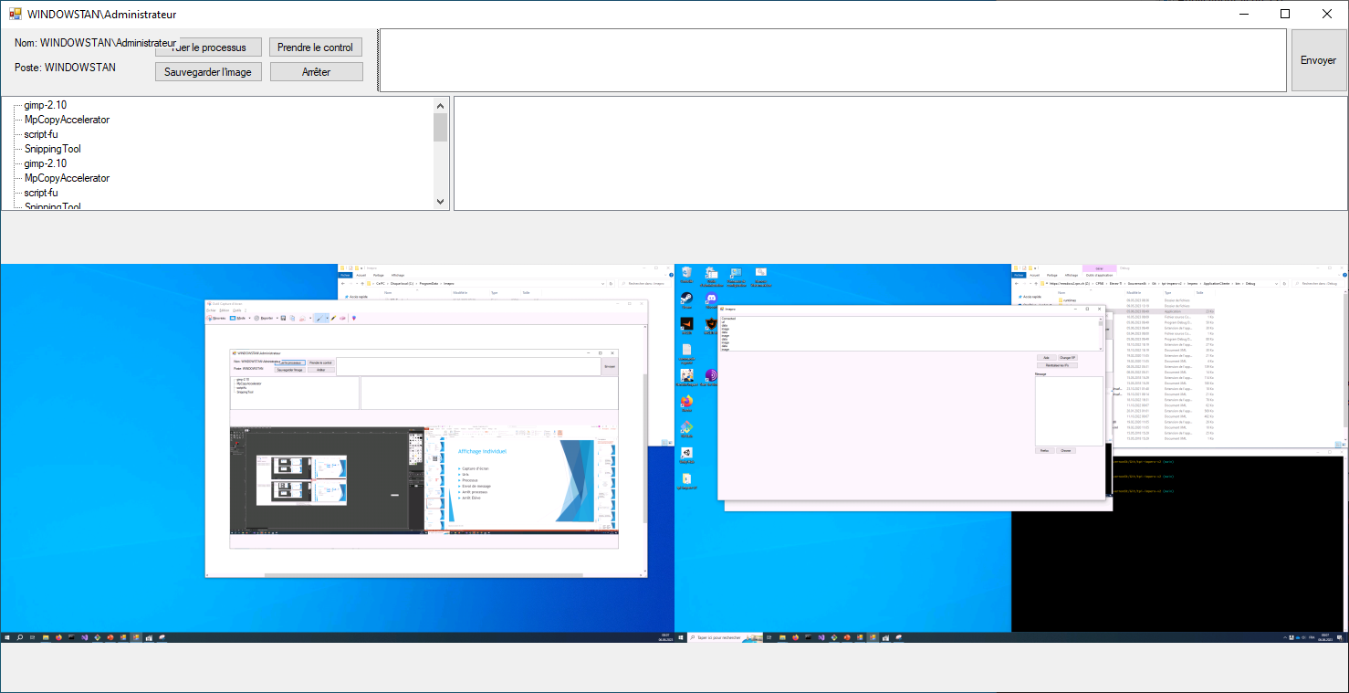
Affichage individuel
Capture d’écran
Urls
Processus
Envoi de message
Arrêt processus
Arrêt Élève

Slide 24
Améliorations
Modification des listes
Meilleure interface

Slide 25
Communications
État de départ
Travail effectué
Améliorations

Slide 26
État de départ
Connexion
Données
Images
Stream

Slide 27
Travail effectué
Demandes
Envoi de liste

Slide 28
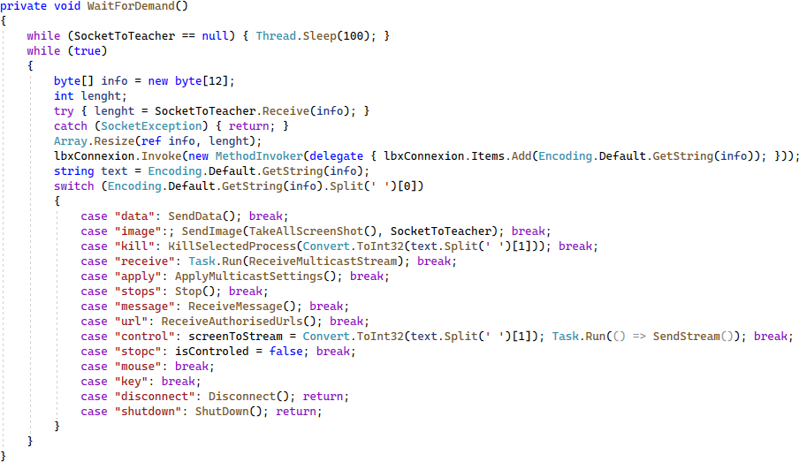
Demandes
Réception
String
Commande
Exécution

Slide 29
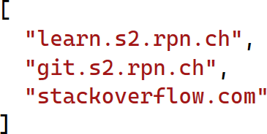
Listes
Urls autorisé
Sélénium

Slide 30
Améliorations
Stabilité du Stream
Reliable UDP
Confirmation de réception
Entête aux paquets
Vérification
SHA-256
Gestionnaire d’envoi

Slide 31
Démonstration
Allumez vos écrans

Slide 32
Conclusion
Objectif atteint
Satisfait du travail
Gestion des problèmes

Slide 33
FIN

